Slide 1
参考資料３
近畿大学医学部附属病院再編計画に伴う病床機能への影響について
(１) 再編計画に伴う病床数の影響の試算方法
〇病床機能報告に与える影響
構想区域 | 病床機能 | 病床数の増減
南河内 | 高度急性期 | ▲929床(報告病床数)
堺市 | 高度急性期 | ＋800床（再編後報告予定病床数）
〇病床数の必要量に与える影響
南河内
地域医療構想推計した
2025年の病床数の必要量^{※１}
－
近畿大学医学部附属病院が提供
している診療実態に応じた
2025年の病床数の必要量^{※２}
堺市
地域医療構想推計した
2025年の病床数の必要量^{※１}
近畿大学医学部附属病院が提供
している診療実態に応じた
2025年の病床数の必要量^{※２}
＋
※１地域医療構想で推計した「2025年の病床数の必要量」
2013年度のレセプトデータ等（当該構想区域の医療機関の総計）と将来の推計人口、国より指定された病床稼働率から算出（厚労省「地域医療構想策定支援ツール」により算出）。
※２ 近畿大学医学部附属病院が提供した診療実態に応じた2025年の病床数の必要量
厚生労働科学研究伏見班における「診療密度区分別入院日数の全国集計値と厚労省DPC調査結果」等のデータを活用し推計。
高度急性期（3,000点以上）：300床、急性期（2,999点～600点）：403床、回復期（599～175点）：269床

Slide 2
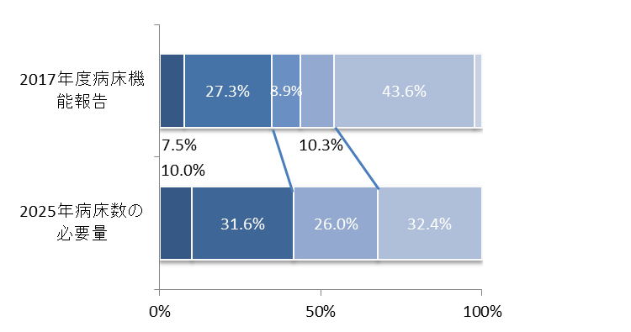
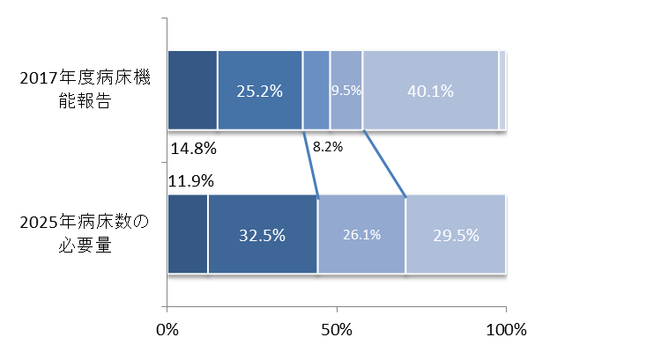
(２) 【堺市】 病床機能報告と病床数の必要量の関係
●再編前
（重症）
急性期
地域
急性期
高度急性期
急性期
回復期
慢性期
●再編後
（重症）
急性期
地域
急性期
高度急性期
急性期
回復期
慢性期

Slide 3
(３)推計結果の「病床数の必要量」への影響
〇堺市
①高度急性期～（重症）急性期
病床数の必要量と病床機能報告の構成割合の差は圧縮される。
②地域急性期～回復期（サブアキュート・ポストアキュート・リハビリ）
病床数の必要量と病床機能報告の構成割合の差は広がる。
③慢性期（長期療養）
母数の増加により、病床機能報告における割合は下がるものの、病床機能報告と病床数の 必要量の差はほぼ変わらない。

